Slide 1

Amazon选品:
团队资源匹配、灵感与思维
阿志 2023年7月7日

Slide 2
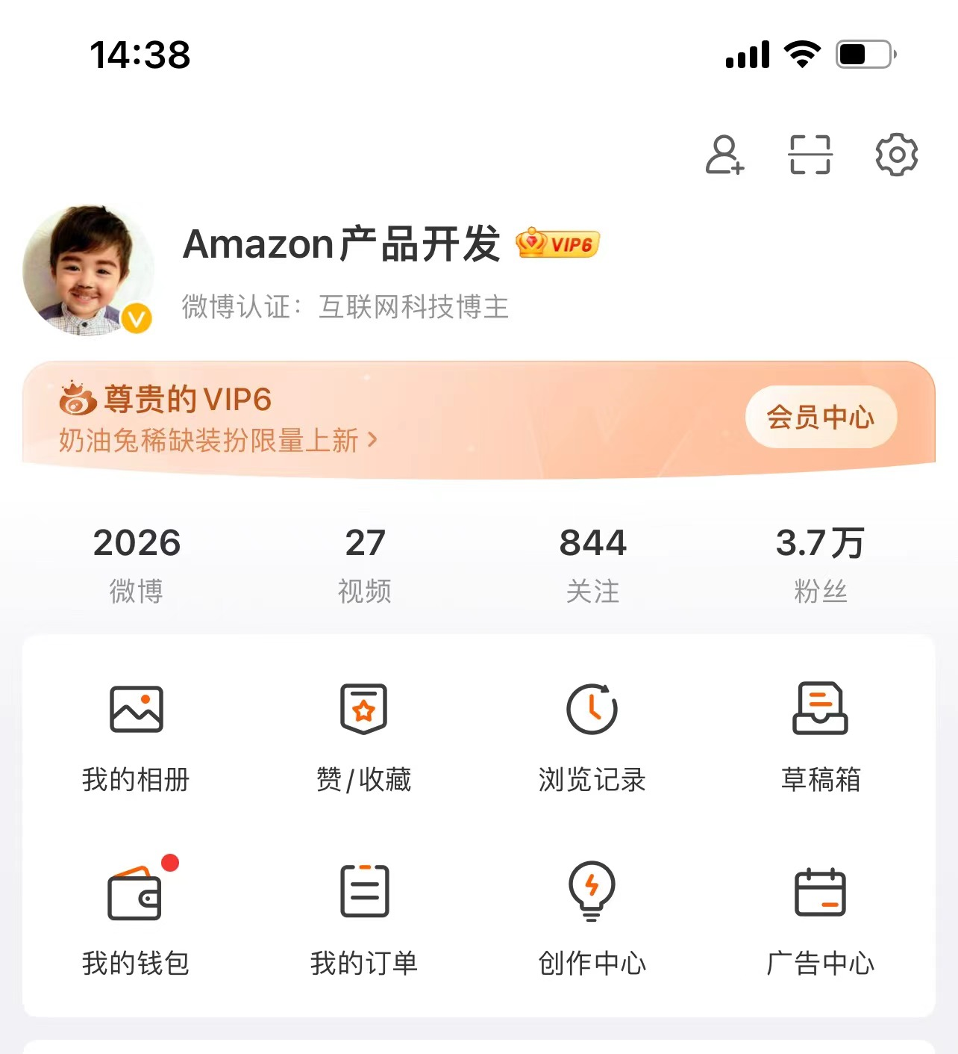
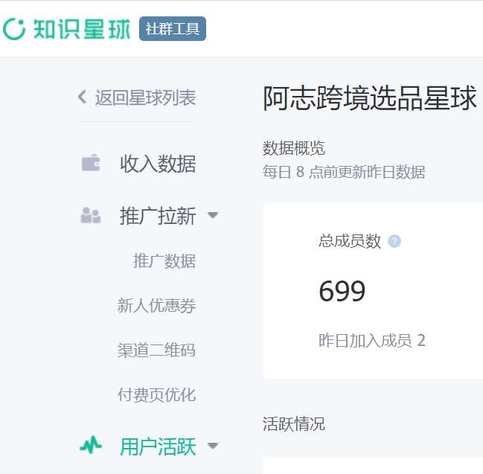

Slide 3
01
匹配资源开发产品
目 录
02
灵感获取及案例
CONTENTS
03
选品思维的总结

Slide 4
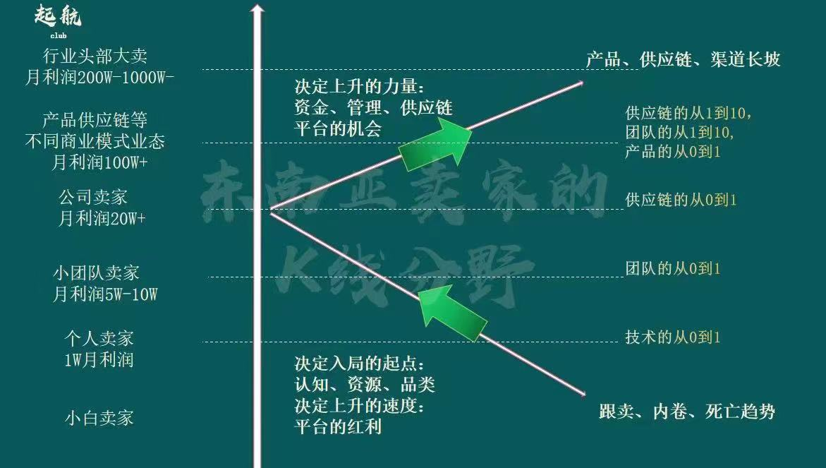

Slide 5
1、每个公司得结合自己公司的运营实力、品类供应链优劣情况做出一个大致的方向，比如运营实力强，知道一些特殊运营操作的，基本就是往相对红海市场钻，要求市场容量较大、需求足够长久、不存在有太强季节性、单量要达到至少200单/天，供应商最好可控能够当天来回的工厂，整个公司sku不超过50个的。
2、中小团队，运营足够精细但纯白帽，可以找一些相对高门槛高利润的品类，不追求单量追求利润，何为高门槛？首先审核门槛，许多特殊品类，小白卖家遇到审核就头疼不敢碰，大卖家又觉得市场容量较小不愿碰的类目；供应链门槛，产品仅一两个工厂在做，且为纯外贸工厂，有着天然的信息差，不做国内市场的这种工厂。（在18年以前特别多，近两年被亚马逊挖掘出来很多，目前相对较少）；客单价门槛，比如有些相对大件，单量三四十每天，百来美金的产品，对于有一定沉淀的卖家还是相对容易做；信息差门槛，我做过不少产品，原本用于A场景的产品，换个包装说明书，用于B场景上，同个产品，利润相差甚远，例如很多人使用的产品，可以运用到宠物身上；物流门槛产品，很多人认知里面，膏体液体是不能做的，其实不然，有国人在售的产品，大都可以做；
3、刚入行小白，建议从标品、采购成本相对低的产品入手，还有季节性产品入手，主要是前期需要把亚马逊整个环节都走通，标品所遇到的审核问题平台政策问题也相对较少，可以尝试各种运营策略，做调整与总结。而季节性产品也是，相对于常规品投入产出比高，更容易出单，也是能够更好的培养运营节奏与感觉。 另外，我们需要懂得给产品做一些分类，比如：现象级网红品、门槛高市场不太饱和产品、门槛低且市场饱和的产品、风险产品（禁售、侵权等）、门槛低市场不饱和产品等等，分别市场饱和不饱和有个比较重要的指标，就是利润指标，利润越高市场相对饱和度低。

Slide 6
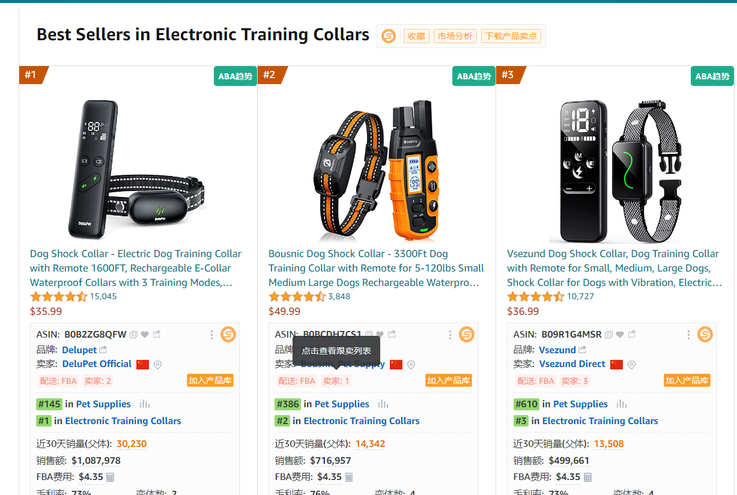
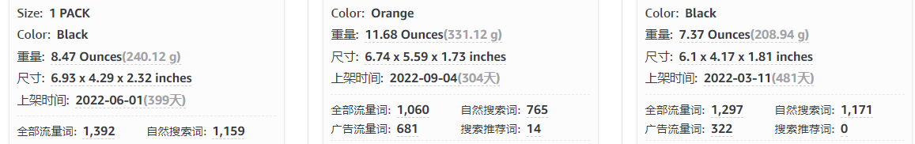

Slide 7
类似类目的特点
1、市场容量足够大/单链接销售额足够大
2、多账号运营一个listing
3、运营层面技术较多，包括但不限于以下：
*合并僵尸评论
*无限秒杀
*假标（多加节点，获取非）
*卡片返现
*种子链接

Slide 8
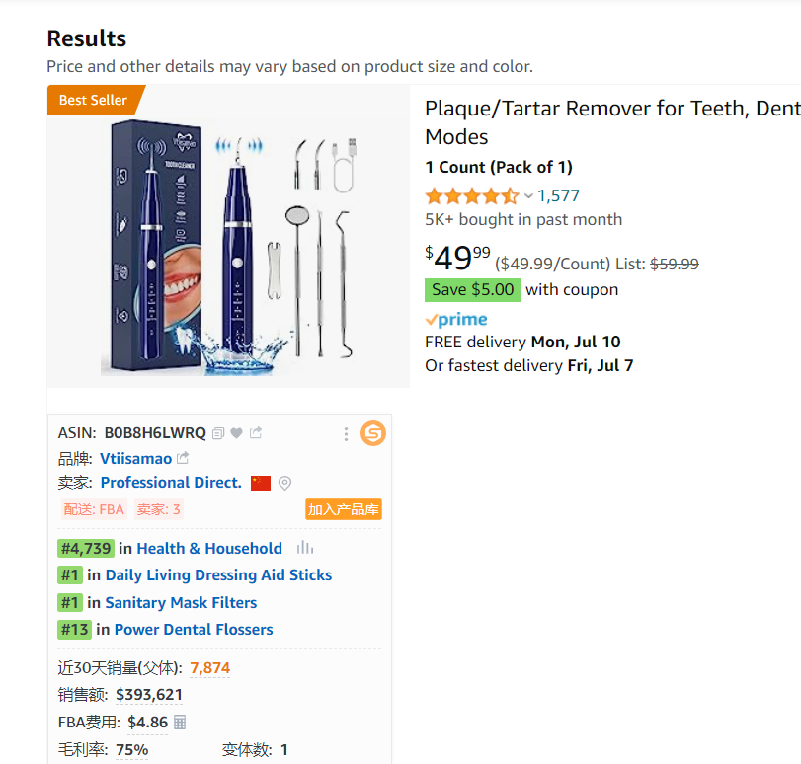
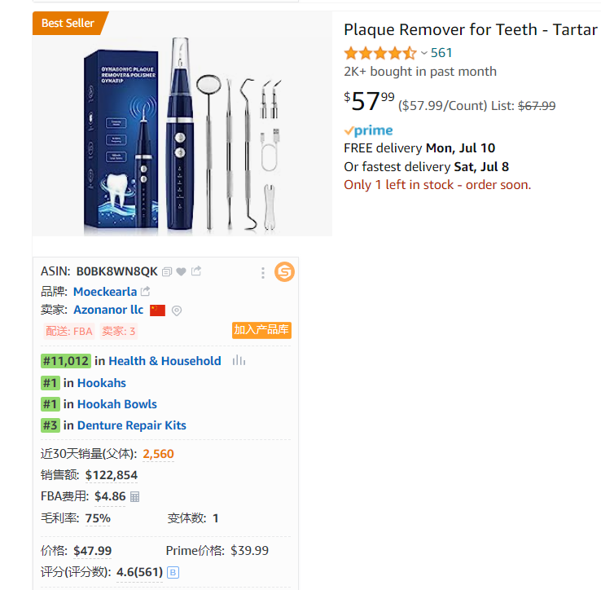
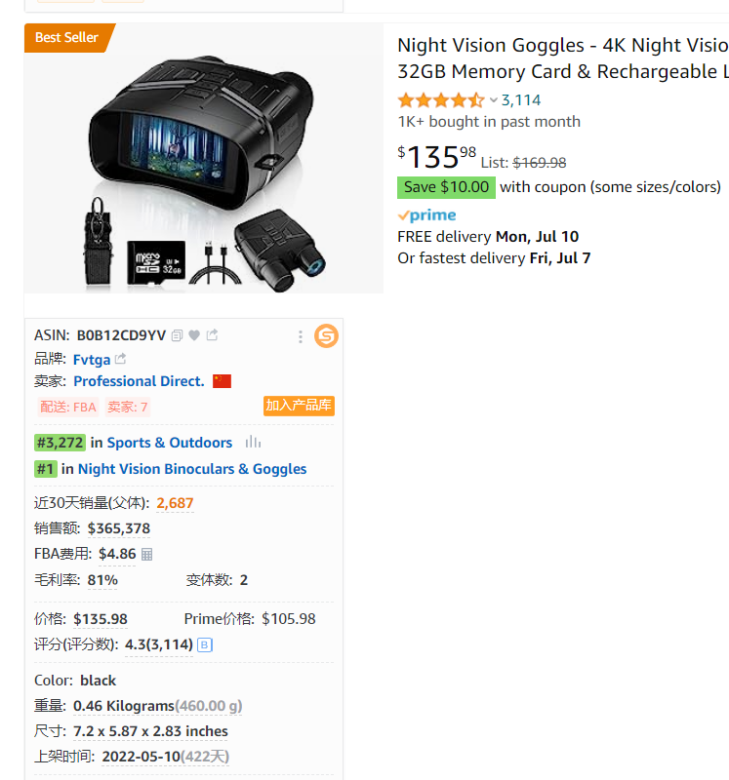
https://www.amazon.com/s?me=A1GSAPRF42YKSC&marketplaceID=ATVPDKIKX0DER

Slide 9
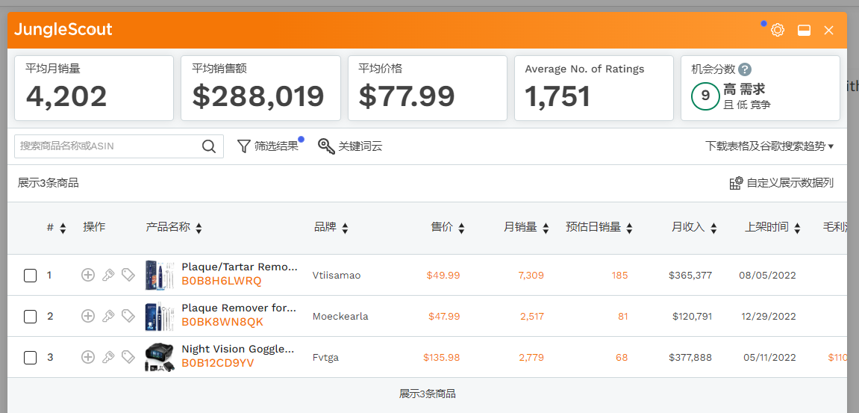

Slide 11
中等市场容量
产品审核门槛
牛逼且赚钱的团队
运营门槛
资金门槛
供应链门槛

Slide 12
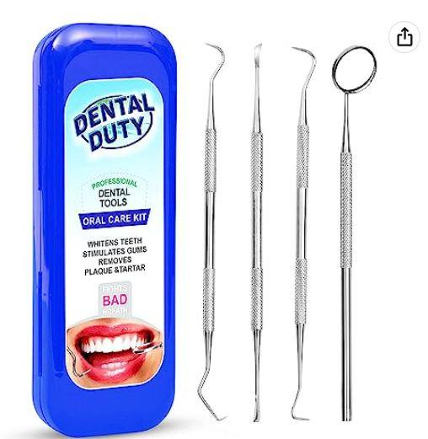
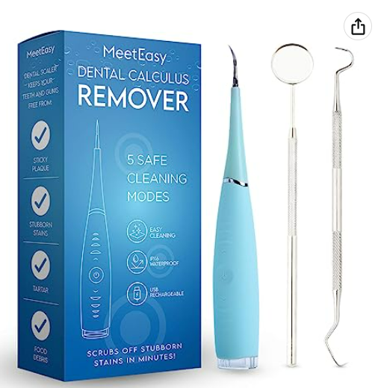
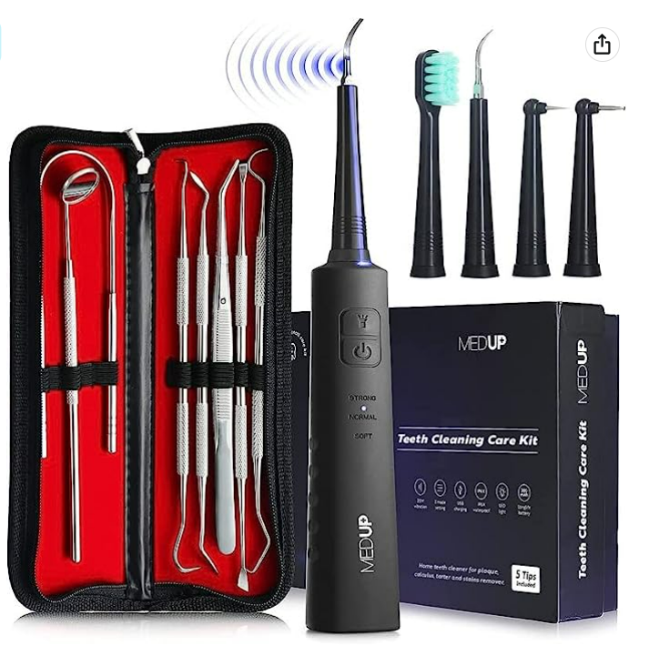
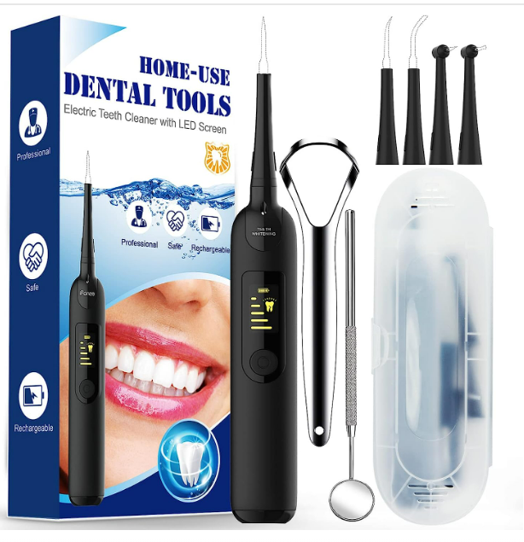
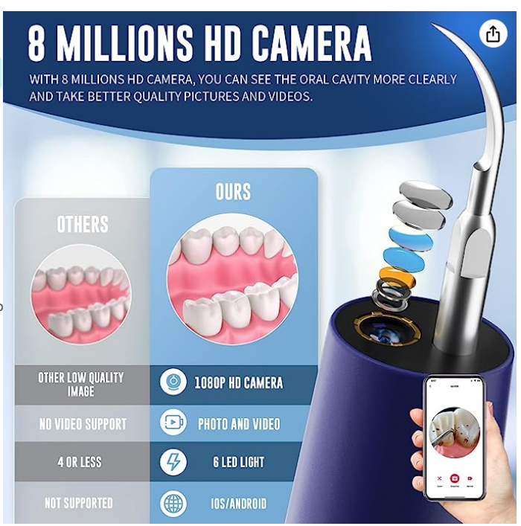
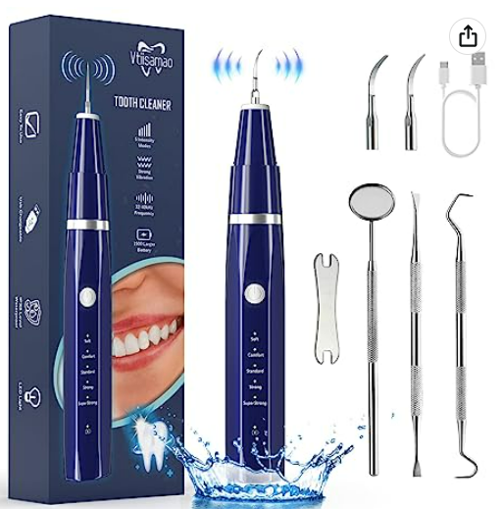

Slide 13
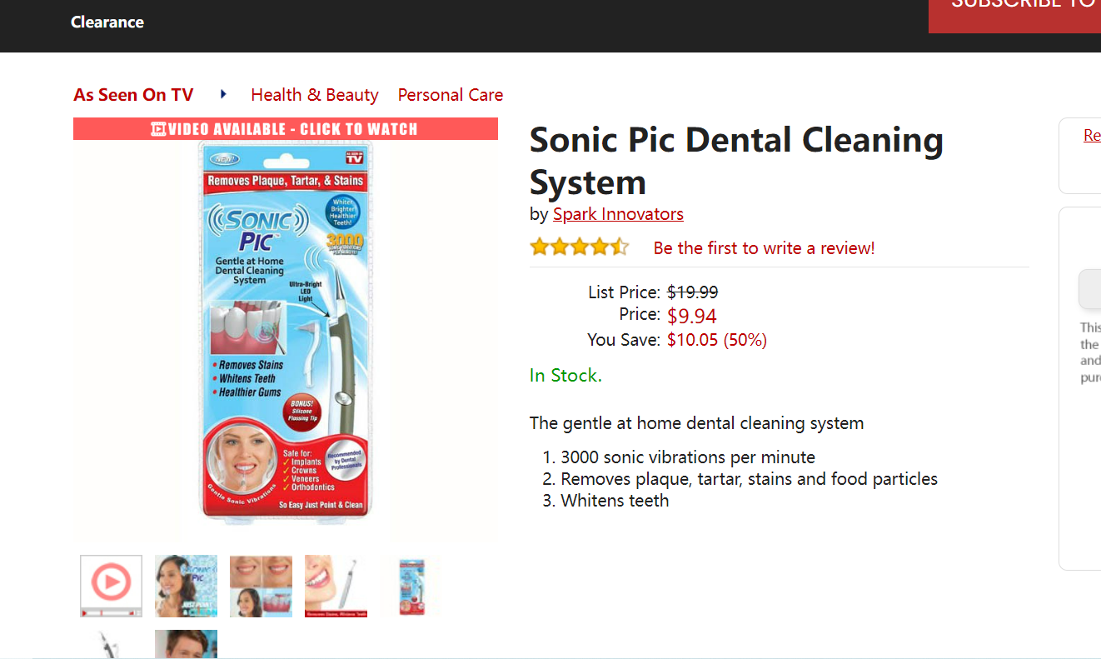

Slide 14
1、每个公司得结合自己公司的运营实力、品类供应链优劣情况做出一个大致的方向，比如运营实力强，知道一些特殊运营操作的，基本就是往相对红海市场钻，要求市场容量较大、需求足够长久、不存在有太强季节性、单量要达到至少200单/天，供应商最好可控能够当天来回的工厂，整个公司sku不超过50个的。
2、中小团队，运营足够精细但纯白帽，可以找一些相对高门槛高利润的品类，不追求单量追求利润，何为高门槛？首先审核门槛，许多特殊品类，小白卖家遇到审核就头疼不敢碰，大卖家又觉得市场容量较小不愿碰的类目；供应链门槛，产品仅一两个工厂在做，且为纯外贸工厂，有着天然的信息差，不做国内市场的这种工厂。（在18年以前特别多，近两年被亚马逊挖掘出来很多，目前相对较少）；客单价门槛，比如有些相对大件，单量三四十每天，百来美金的产品，对于有一定沉淀的卖家还是相对容易做；信息差门槛，我做过不少产品，原本用于A场景的产品，换个包装说明书，用于B场景上，同个产品，利润相差甚远，例如很多人使用的产品，可以运用到宠物身上；物流门槛产品，很多人认知里面，膏体液体是不能做的，其实不然，有国人在售的产品，大都可以做；
3、刚入行小白，建议从标品、采购成本相对低的产品入手，还有季节性产品入手，主要是前期需要把亚马逊整个环节都走通，标品所遇到的审核问题平台政策问题也相对较少，可以尝试各种运营策略，做调整与总结。而季节性产品也是，相对于常规品投入产出比高，更容易出单，也是能够更好的培养运营节奏与感觉。 另外，我们需要懂得给产品做一些分类，比如：现象级网红品、门槛高市场不太饱和产品、门槛低且市场饱和的产品、风险产品（禁售、侵权等）、门槛低市场不饱和产品等等，分别市场饱和不饱和有个比较重要的指标，就是利润指标，利润越高市场相对饱和度低。

Slide 15
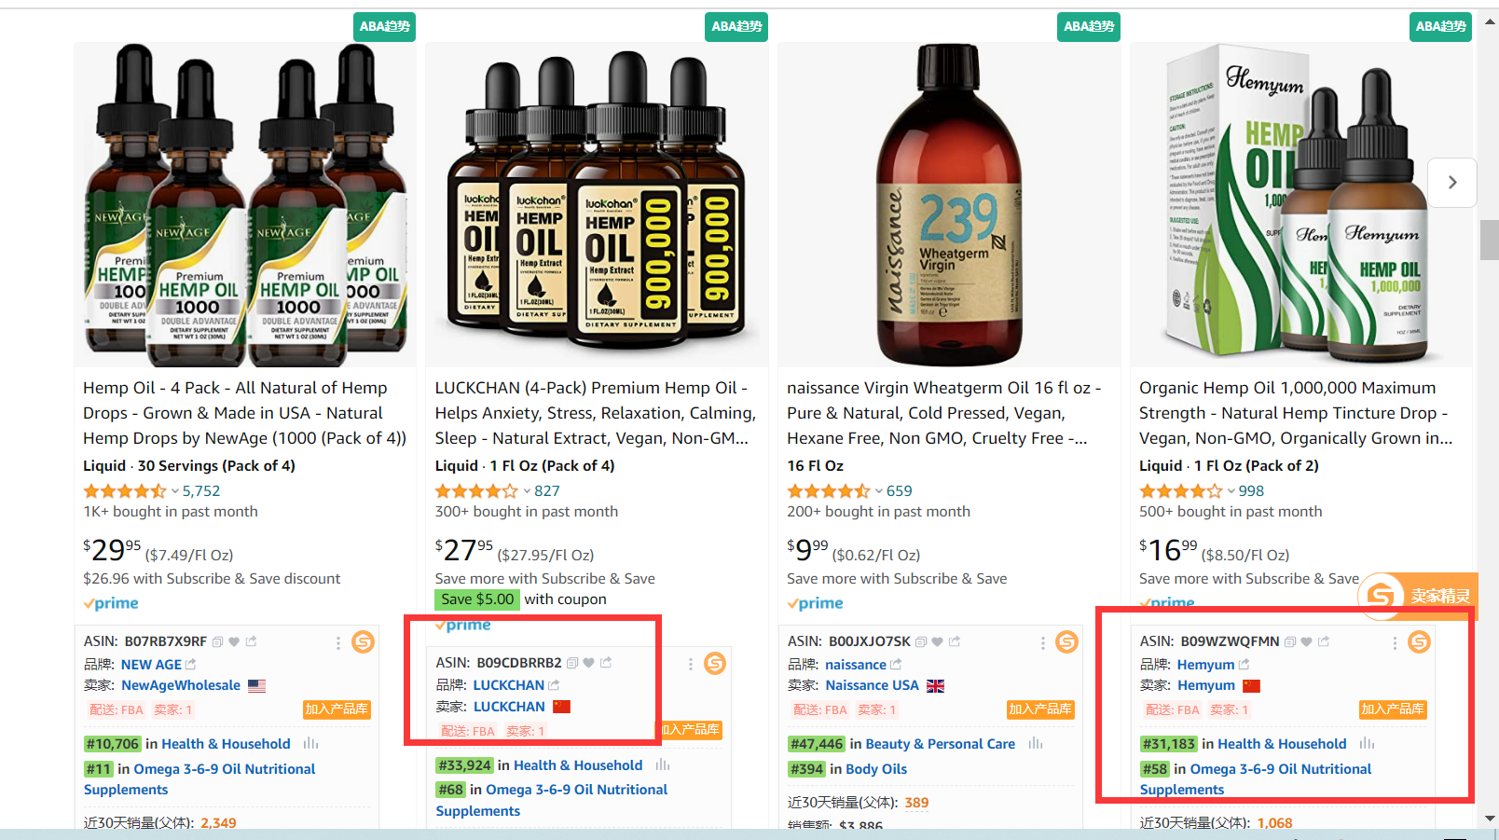

Slide 16
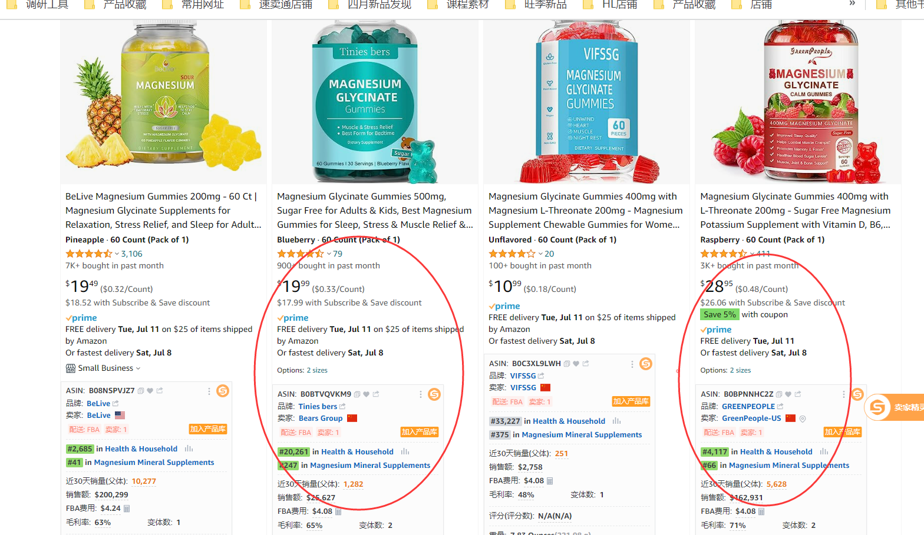

Slide 17
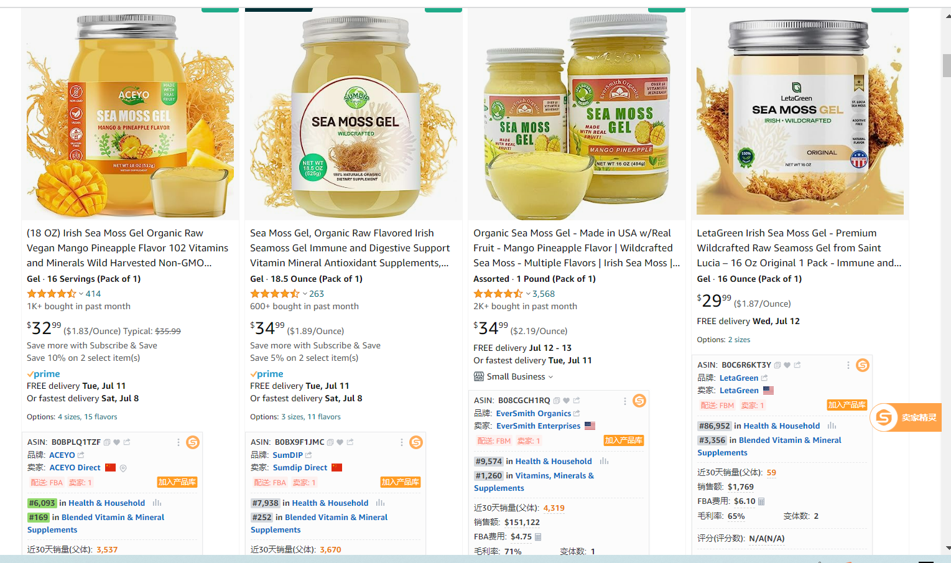

Slide 18
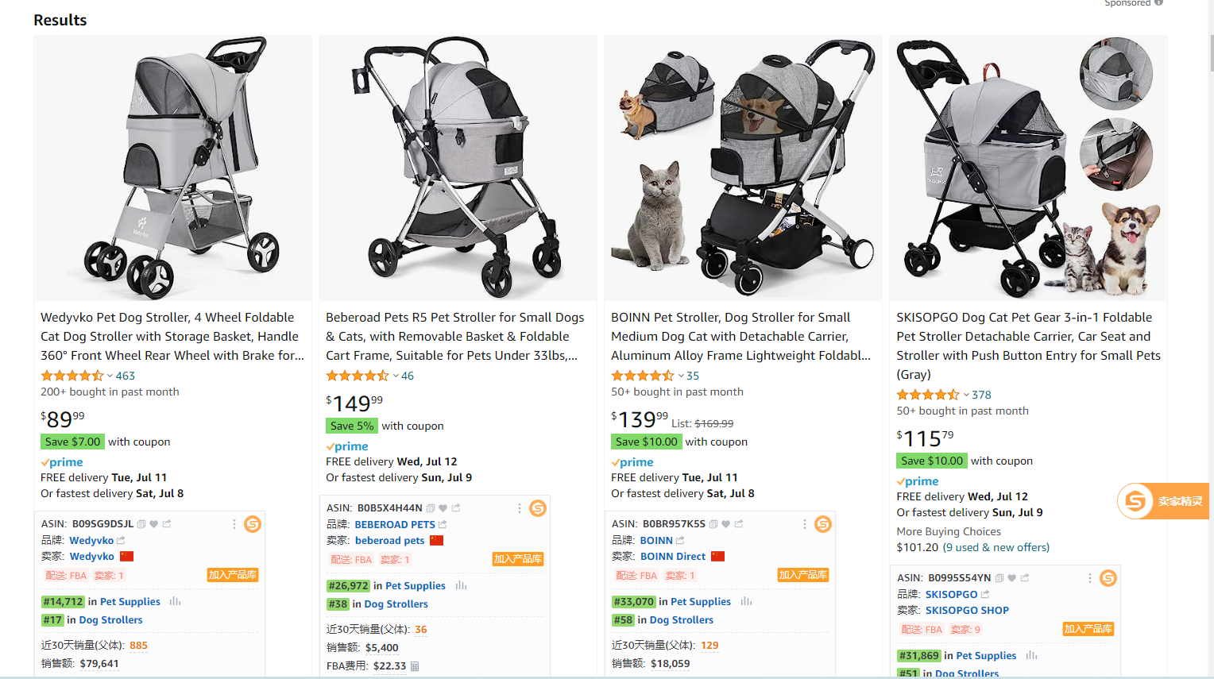

Slide 19
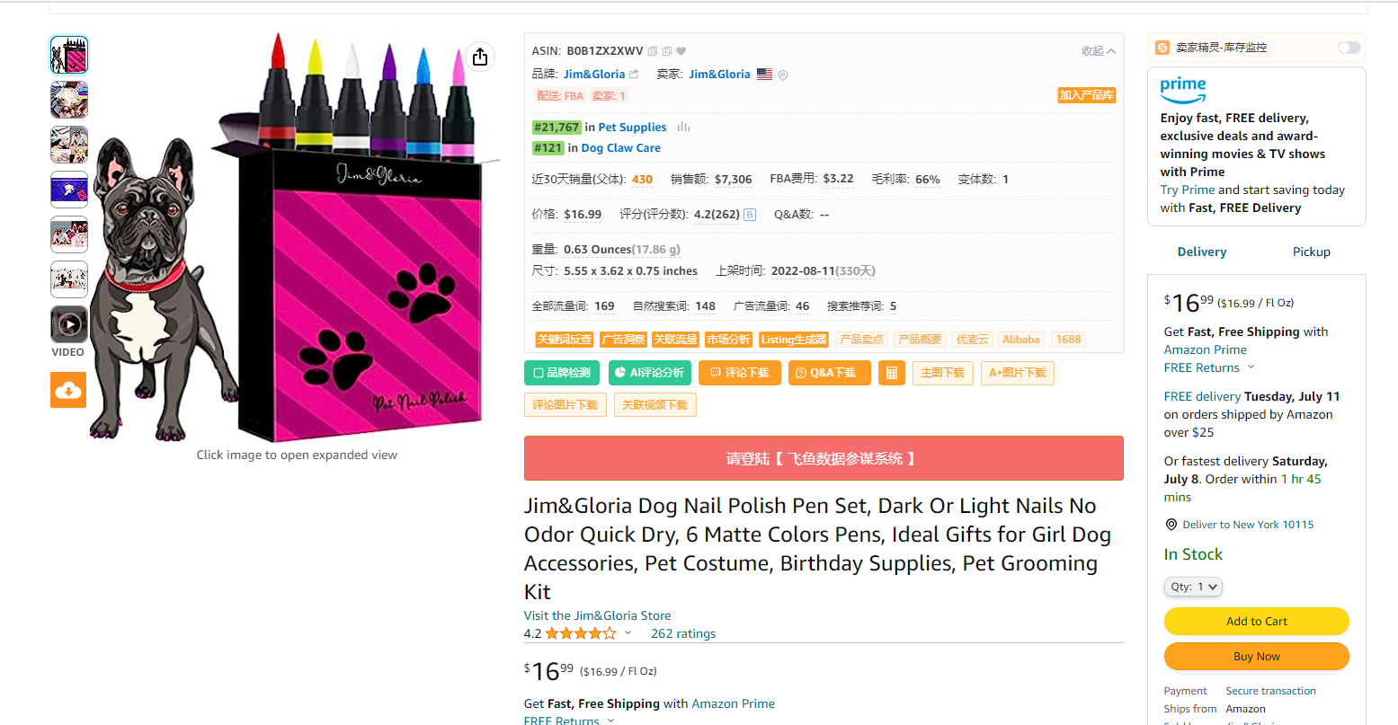

Slide 20


Slide 21
1、每个公司得结合自己公司的运营实力、品类供应链优劣情况做出一个大致的方向，比如运营实力强，知道一些特殊运营操作的，基本就是往相对红海市场钻，要求市场容量较大、需求足够长久、不存在有太强季节性、单量要达到至少200单/天，供应商最好可控能够当天来回的工厂，整个公司sku不超过50个的。
2、中小团队，运营足够精细但纯白帽，可以找一些相对高门槛高利润的品类，不追求单量追求利润，何为高门槛？首先审核门槛，许多特殊品类，小白卖家遇到审核就头疼不敢碰，大卖家又觉得市场容量较小不愿碰的类目；供应链门槛，产品仅一两个工厂在做，且为纯外贸工厂，有着天然的信息差，不做国内市场的这种工厂。（在18年以前特别多，近两年被亚马逊挖掘出来很多，目前相对较少）；客单价门槛，比如有些相对大件，单量三四十每天，百来美金的产品，对于有一定沉淀的卖家还是相对容易做；信息差门槛，我做过不少产品，原本用于A场景的产品，换个包装说明书，用于B场景上，同个产品，利润相差甚远，例如很多人使用的产品，可以运用到宠物身上；物流门槛产品，很多人认知里面，膏体液体是不能做的，其实不然，有国人在售的产品，大都可以做；
3、刚入行小白，建议从标品、采购成本相对低的产品入手，还有季节性产品入手，主要是前期需要把亚马逊整个环节都走通，标品所遇到的审核问题平台政策问题也相对较少，可以尝试各种运营策略，做调整与总结。而季节性产品也是，相对于常规品投入产出比高，更容易出单，也是能够更好的培养运营节奏与感觉。 另外，我们需要懂得给产品做一些分类，比如：现象级网红品、门槛高市场不太饱和产品、门槛低且市场饱和的产品、风险产品（禁售、侵权等）、门槛低市场不饱和产品等等，分别市场饱和不饱和有个比较重要的指标，就是利润指标，利润越高市场相对饱和度低。

Slide 22
ABA刷词维度拆分
人群：大方向-男女老少；细分-老师，学生，母亲，妻子，护士，婴儿，儿童，青少年等等
场景：花园，客厅，浴室，厨房，办公室，餐厅，运动场所等等
材质：木制，竹制，纺织，塑料，硅胶，金属，石头，陶瓷，纸等等
主题：毕业，周年，新年，婚礼，乔迁等等
节日：情人节，复活节，母亲节，父亲节，感恩节，万圣节，圣诞节等等
元素：动物，花卉，植物，卡通等等

Slide 23
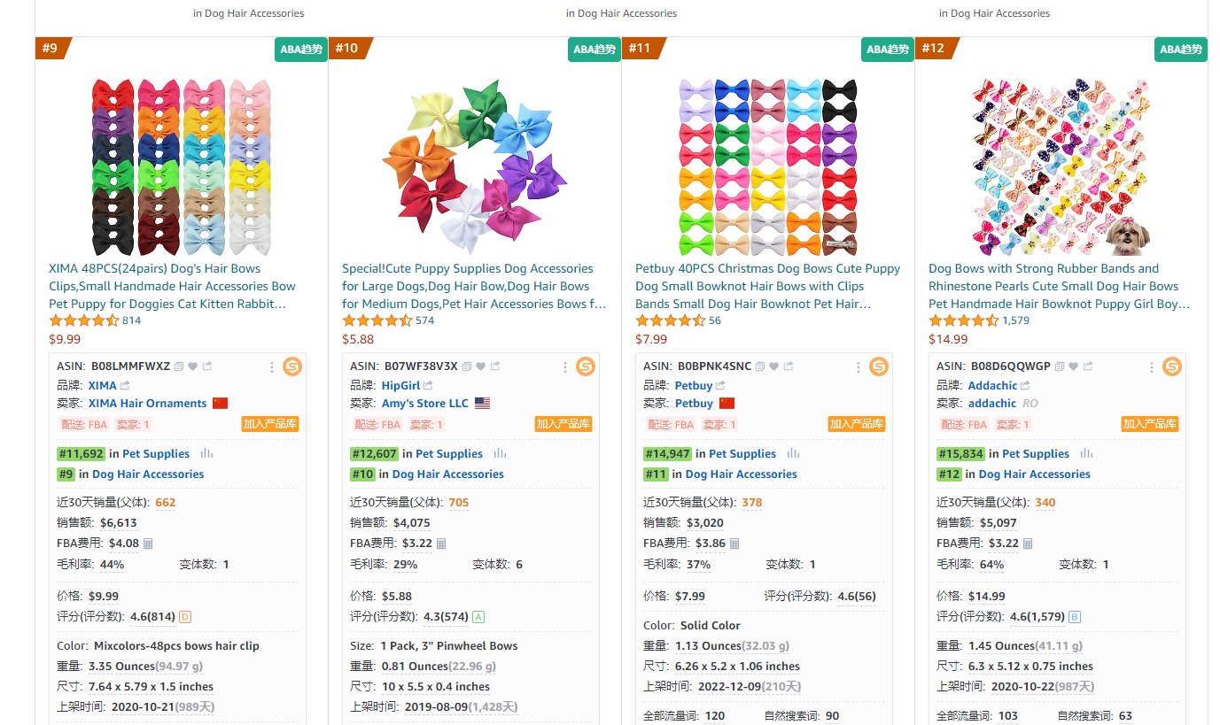

Slide 24
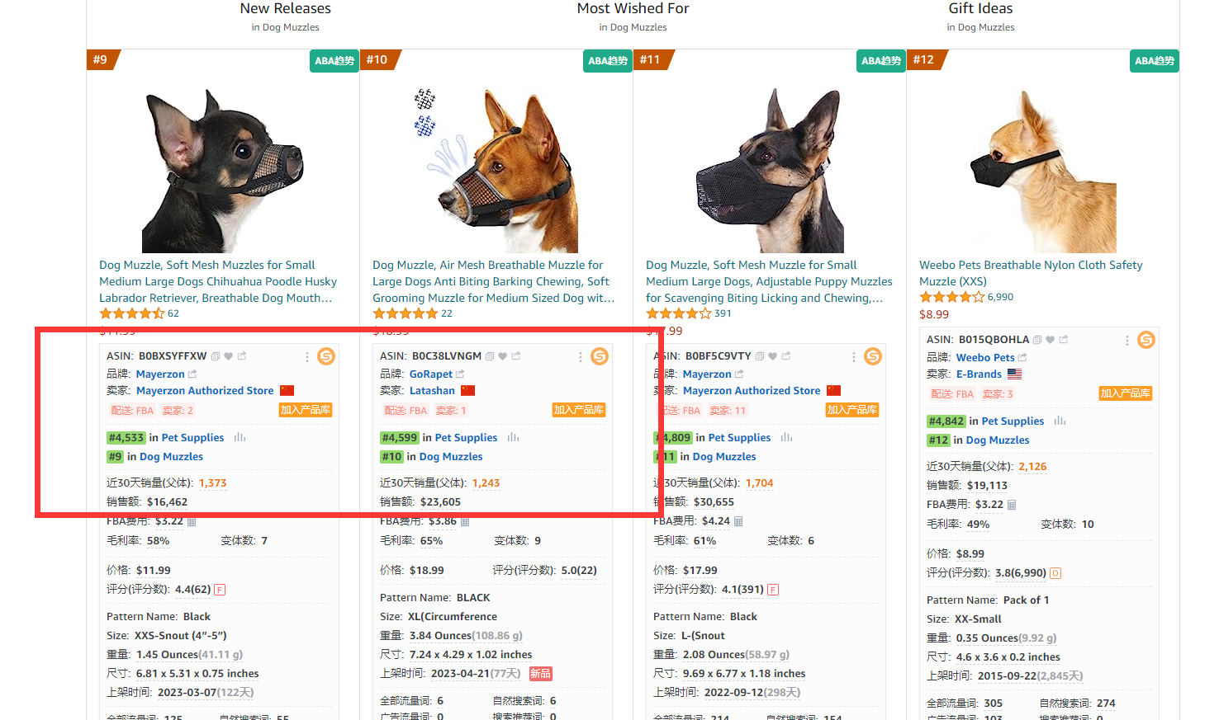

Slide 25
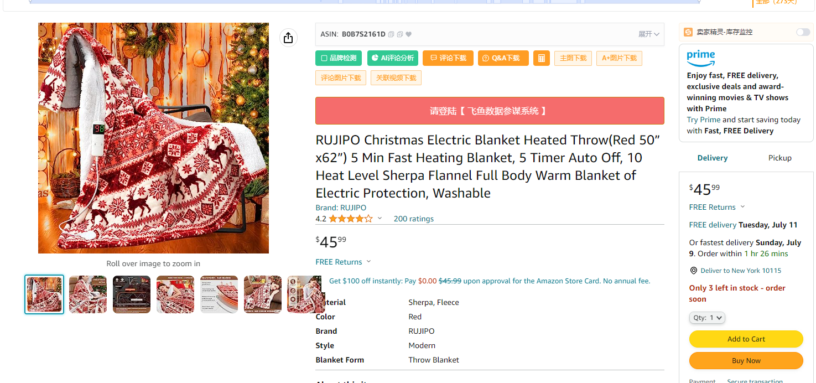
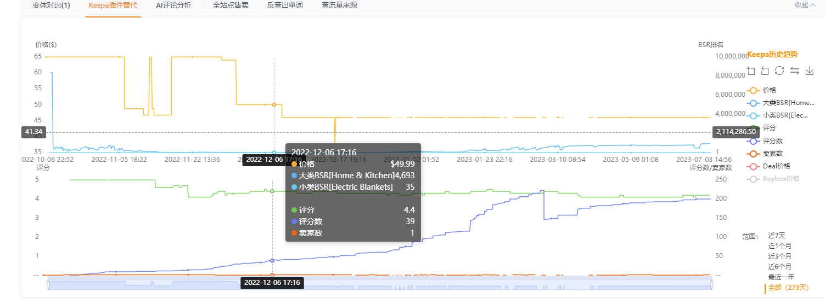

Slide 26
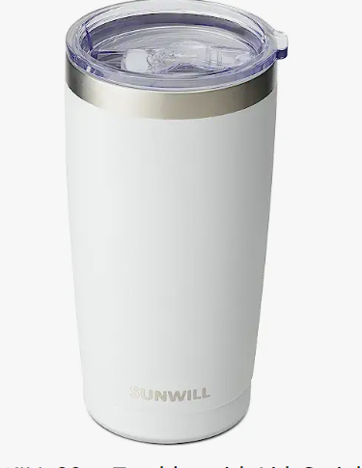
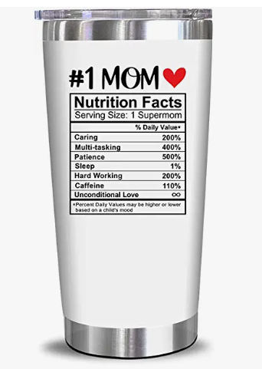
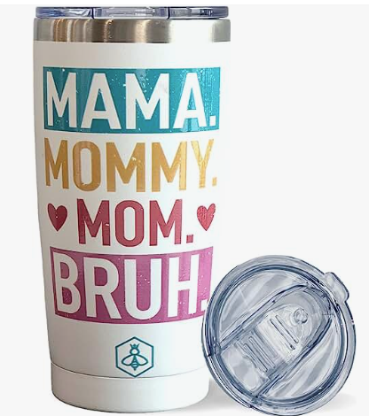

产品节日化变更迁移
B07VVLWTS7
B097B9H21P
B0BXY8NXF5
B0BW8863PM

Slide 27
01
匹配资源开发产品
目 录
02
灵感获取及案例
CONTENTS
03
选品思维的总结

Slide 28
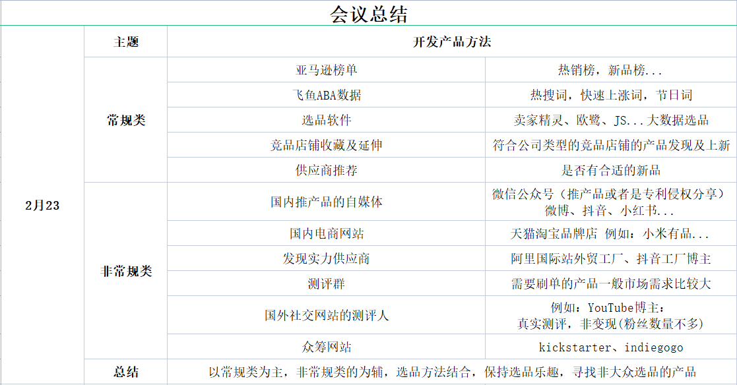

Slide 29
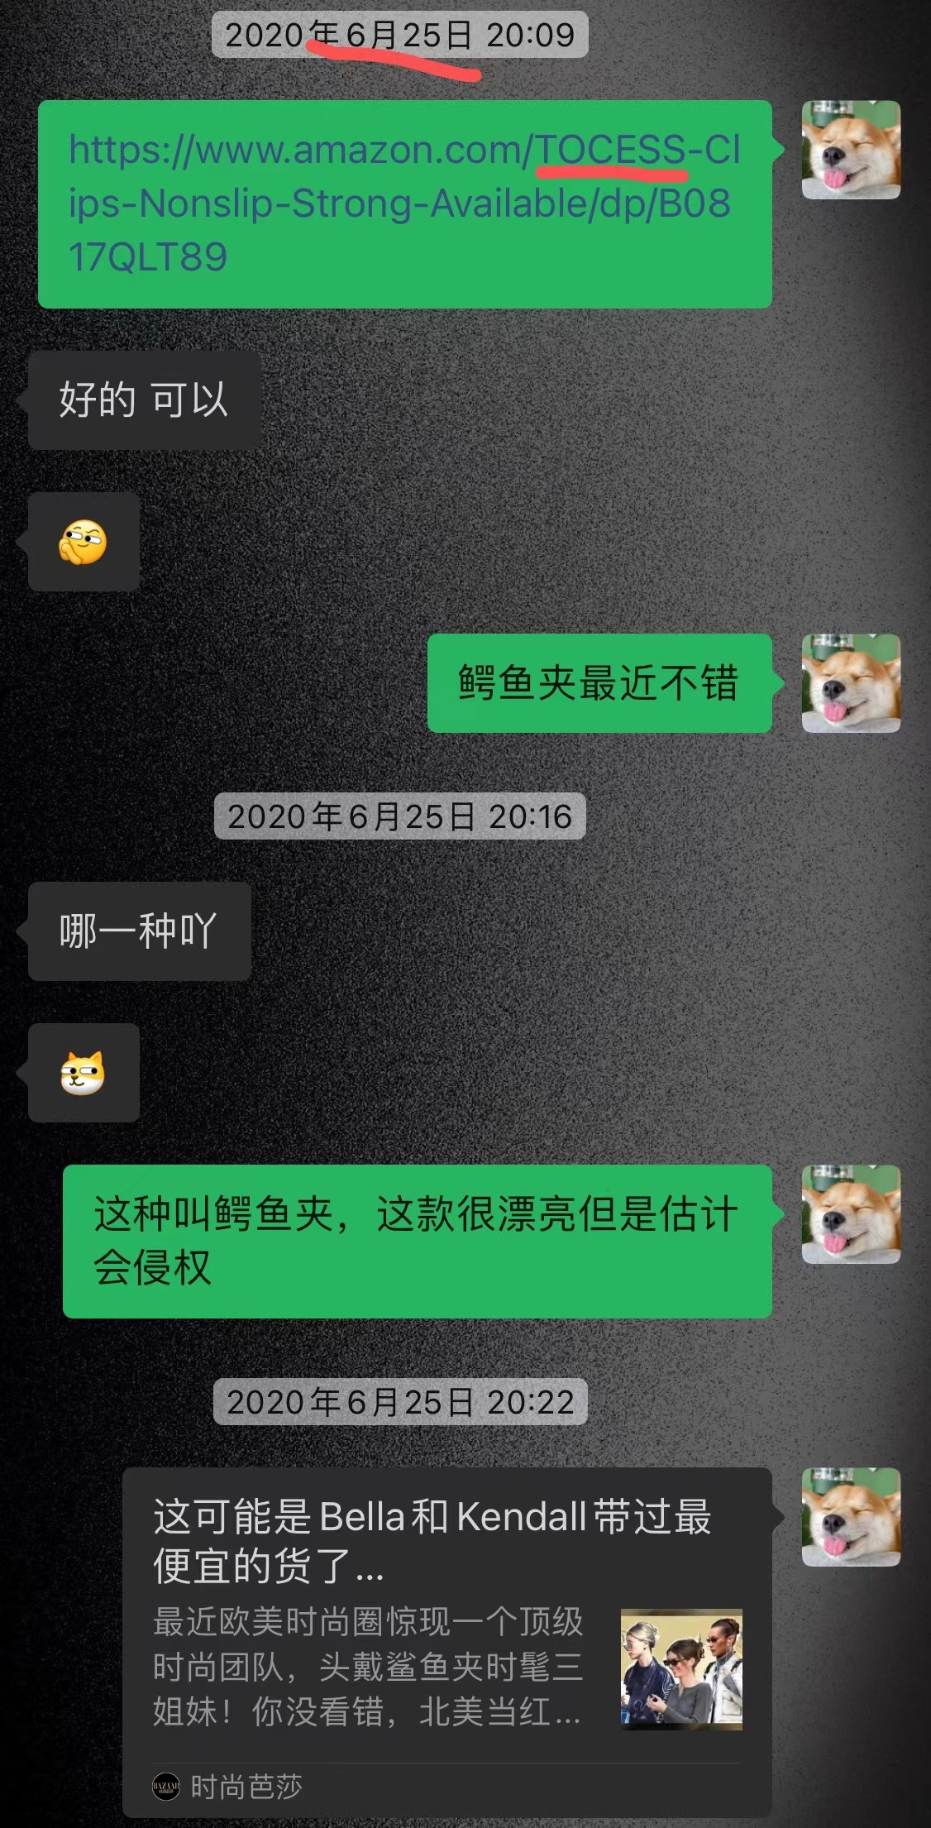

一个年利润700万产品的小故事

Slide 30
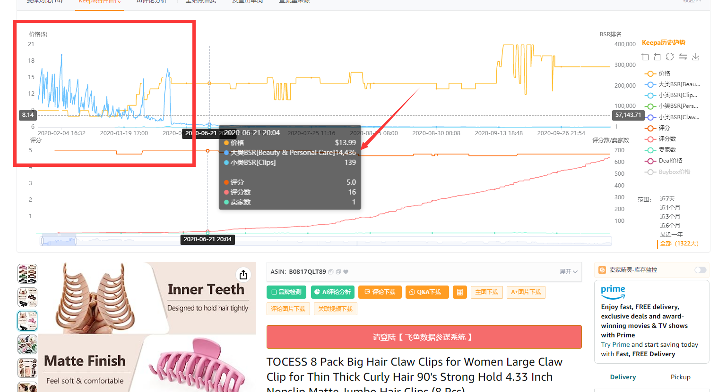

Slide 31
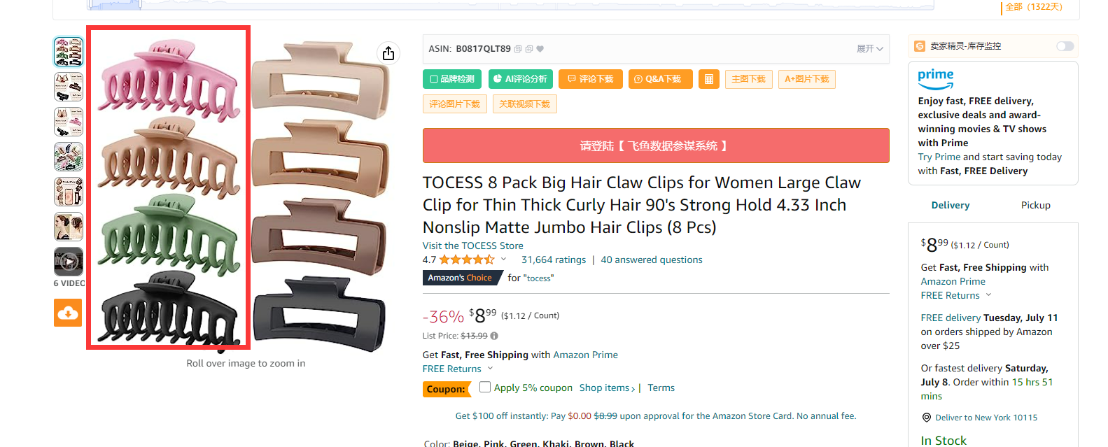

Slide 32
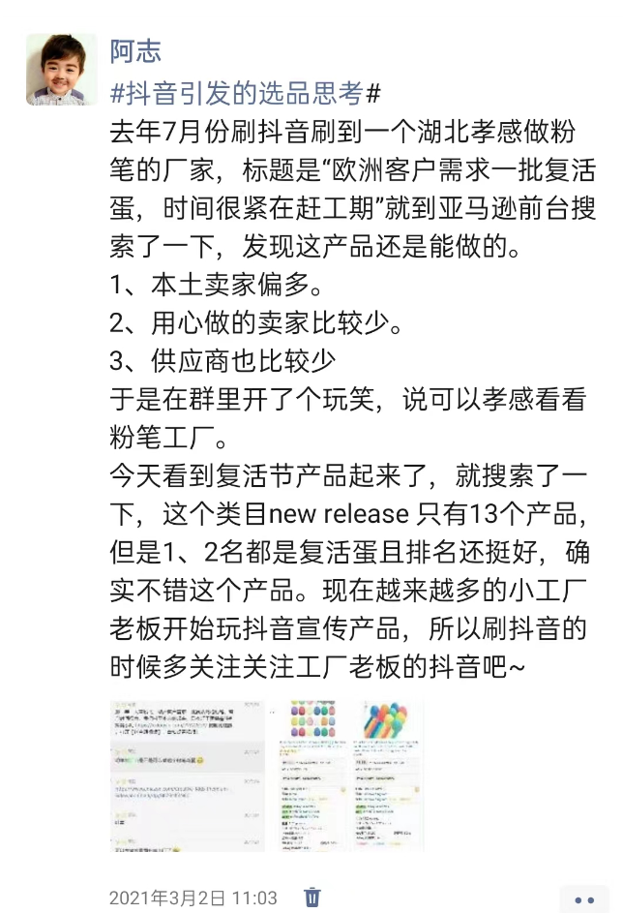
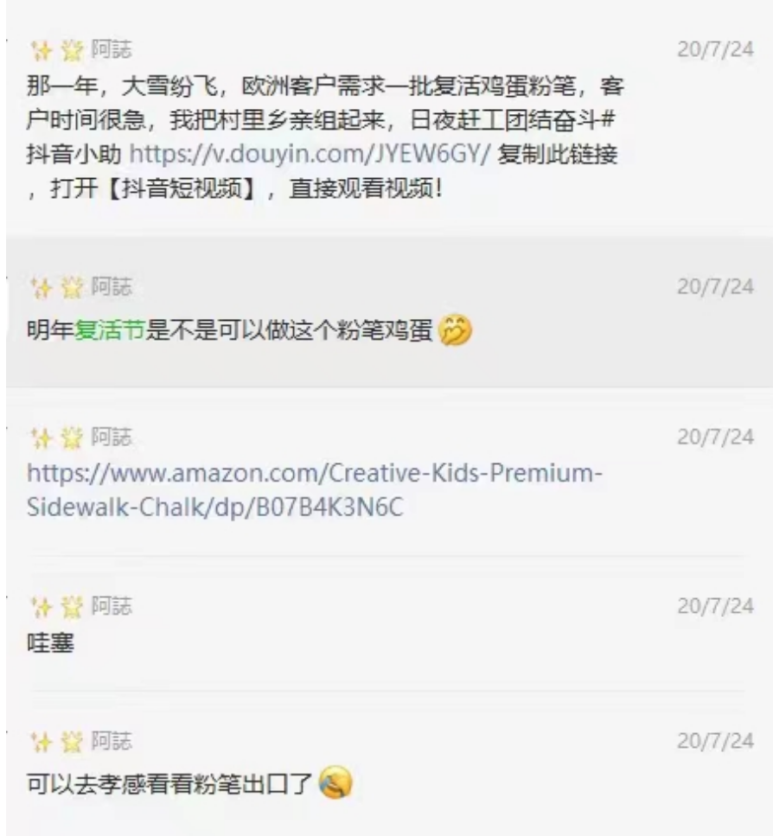
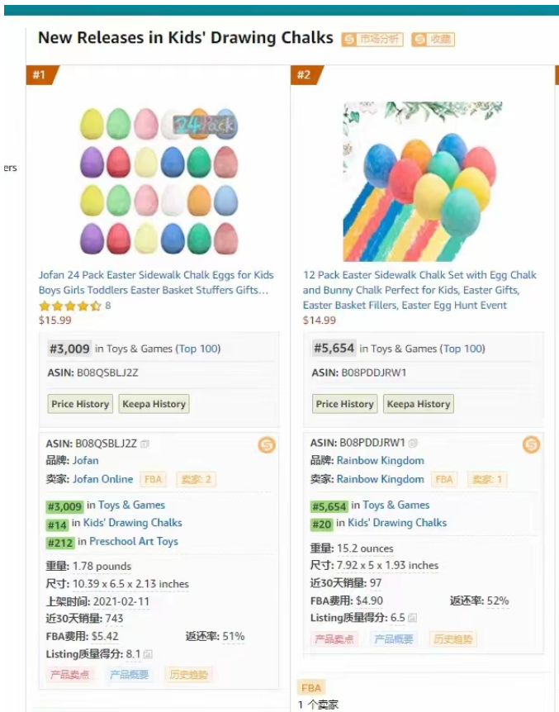

Slide 33
01
匹配资源开发产品
目 录
02
灵感获取及案例
CONTENTS
03
选品思维的总结

Slide 34
1、溯源思维----好奇心/学习动力的基础
2、需求解决思维----规避同质化竞争利器
3、降维攻击思维----匹配公司实力的开发方向
4、场景互联思维----拓品方向
5、互联网产品经理思维----项目跟进能力

Slide 35
谢谢

